Slide 1

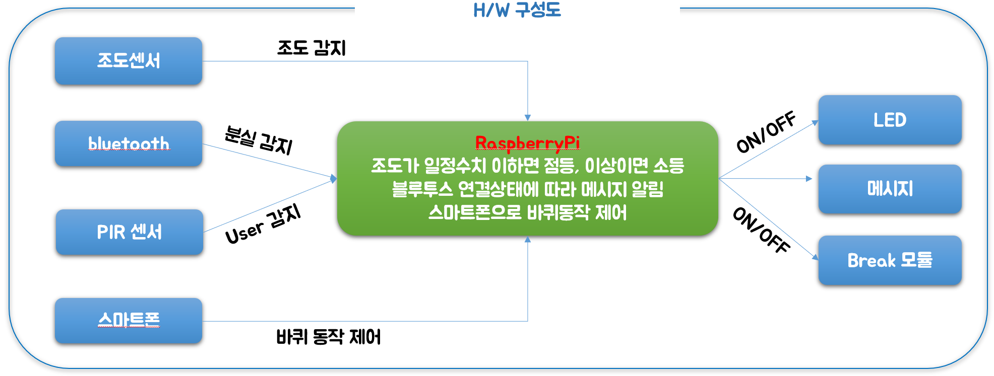
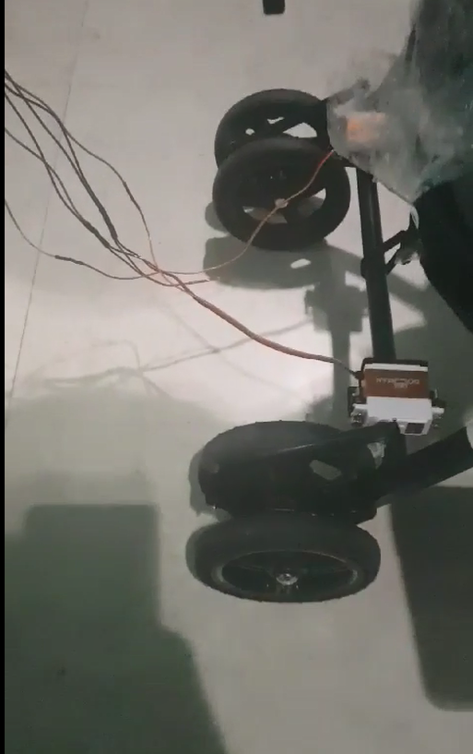
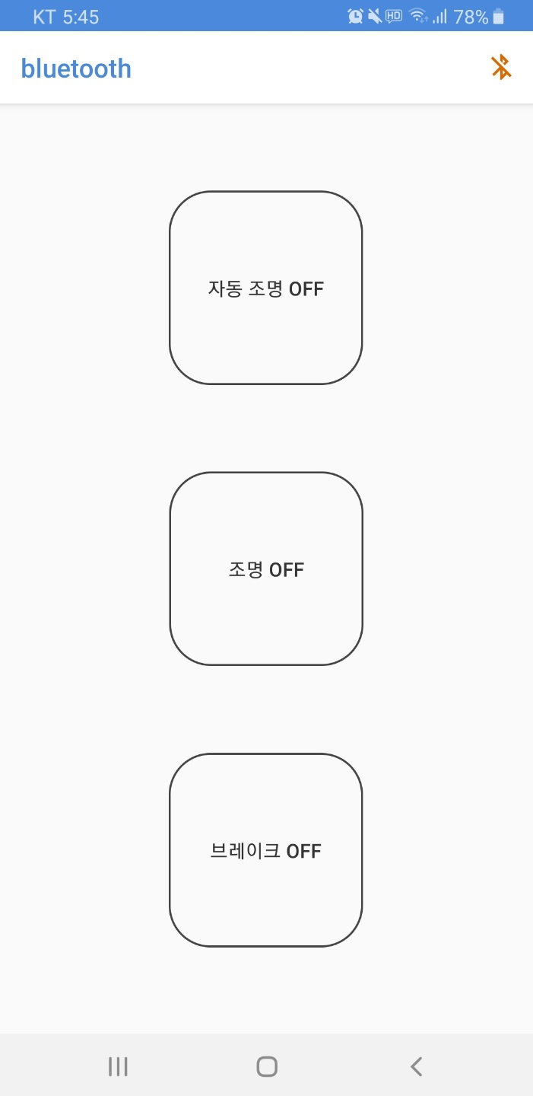
라즈베리파이를 활용한
유모차 자동 브레이크 시스템
컴퓨터 공학과
지도교수 : 노영주 교수님
김형상, 김보민, 김우열, 오상훈
개발배경
많은 사람들이 유모차를 사용하고 사용하는 중 사용자
부주의에 의한 많은 사고 발생
유모차 사고의 대부분이 낙상, 추락, 미끄러짐 사고로
조사됨
유모차 미끄러짐 사고를 예방하기 위한 시스템 설계
개발 계획
IMAGE
개발목표 및 내용
시스템 구상도
복합적 센서를 활용한’위험상황’인지
‘위험상황’에 대비한 자동 제동 기능 개발
추가 IOT 기능 적용
- 자동 제어 장치 작용으로 인해 미끄러짐
사고 예방
- 어플리케이션 조작을 통해 원격으로 유모차
조작
기대효과 및 시장성
• 자동브레이크 시스템 적용시 미끄러짐 사고 예방
가능 예상
• 어플리케이션 조작을 통해 원격으로 유모차
브레이크 조작 가능
• 기존 유모차에 모듈 탈부착 가능
- 스마트 유모차를 사용하지 않더라도 모듈
부착 만으로도 사고 예방 가능
• 고가의 스마트 유모차에 비해 기존 저가의 유
모차에 모듈 부착만으로 부담되지 않는 가격에
스마트 기능 사용가능
개발결과
IMAGE
라즈베리파이를 이용하여
유모차에 모듈 부착,
보다 안전한 자동 브레이크 시스템!
브레이크 시스템 부분
어플리케이션 메인화면

